Slide 1

A személyközpontú gondozás fontossága
Német-Mikes Andrea
Slactha Margit Nemzeti Szociálipolitikai Intézet
Módszertani Igazgatóság

Slide 2
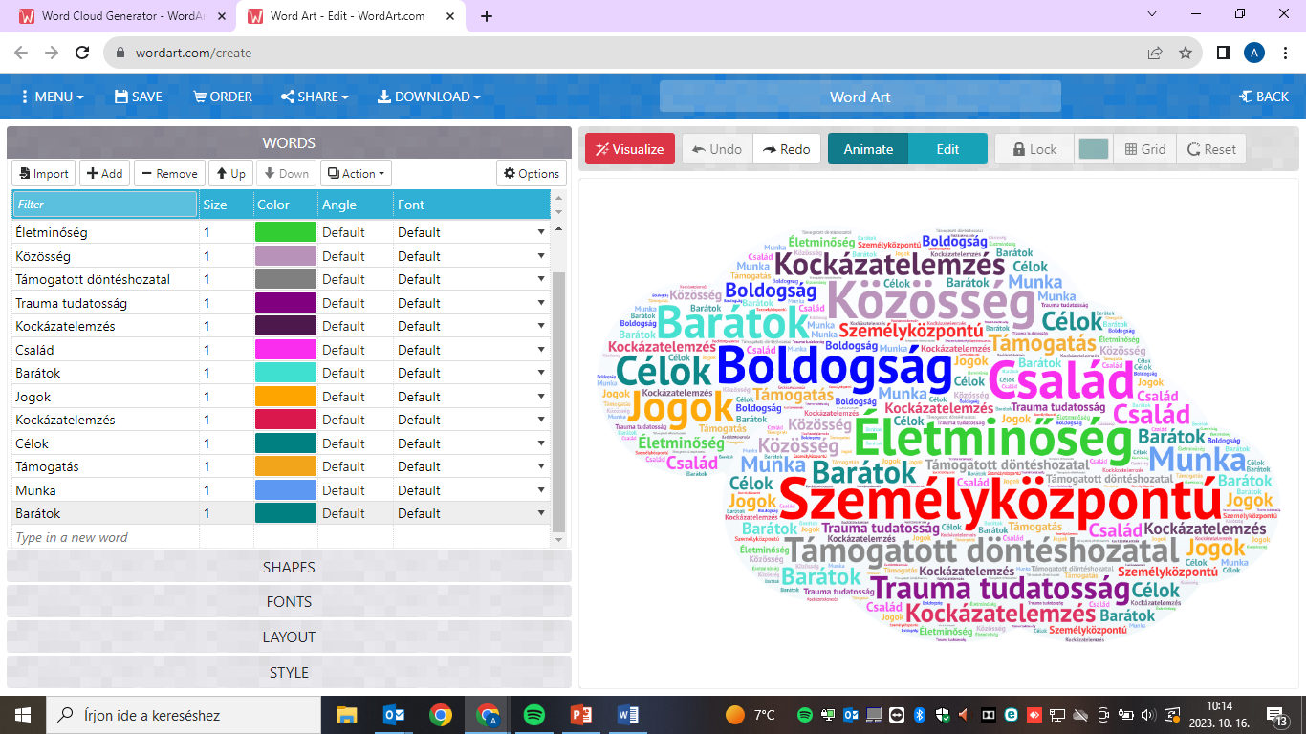
Notes:
Mit is értünk Személyközpontú gondozás, segítés alatt?
A hagyományos gondozási modelltől eltérő megközelítés
Pszichiólógiában használt fogalom, mára a szociciális ellátásban elterjedt fogalom, angol-szász országokban bevált elméleti és gyakorlati megközeltés
Hazánkban viszonylag új fogalomnak számít, melyet jogszabályi szinten egyedül a Támogatott lakhatás szabályozásában olvashatunk, de a fogyatékos személyek ellátásának módszertanában egyre gyakrabban kerül említésre.
Előadásomban a fogyatékos, azon belül az értelmi fogyatékos és/vagy autista személyekre vonatkozóan használom a KLIENS kifejezést; de a személyközpontú megközelítés elvei a szociális ellátórendszer minden célcsoportjára alkalmazhatóak.

Slide 3
Együttműködés alapú
Felhatalmazó
Egyénreszabott
CSALÁD, KÖZÖSSÉG, SZOLGÁLTATÁSOK
KLIENS
SZAKEMBEREK, VEZETÉS
Notes:
A korszerű megközelítés szerint
Minden kliens egyedi
Középpontban állnak a Kliens számára jelentéssel bíró célok elérése
A megfelelő szolgáltatás kulcsa az együttműködés a családdal, helyi közösséggel és szolgáltatóhálozattal
Fő vezérelve az empowerment, azaz a kliensek hatalommal való felruházása

Slide 4
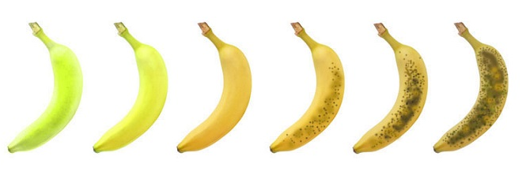
Egyénreszabott szolgáltatás
Jól-lét, életminőség, értelmes mindennapok
  Minden kliens esetében mást jelent – egyéni szükségletek
  Az adott kliens esetében is mást-mást jelent – változó szükségletek

Slide 5

Egyénreszabott
  Nincs mindenki számára univerzálisan jó megoldás

Slide 6
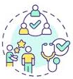
Együttműködés alapú
Család, barátok
Önkéntesek
Szakmai együttműködések, egymástól tanulás
  Társ szervezetekkel
  Közszolgáltatásokkal
  Munkáltatókkal

Slide 7
Felhatalmazó
Döntés szabadsága
Önállóbb, együttműködőbb kliens
Csökkenő viselkedésprobléma
Javuló szervezeti kultúra
Notes:
A személyközpontú megközelítés visszaadja a döntést szabadságát a kliensnek
Nagyobb önállóság, motiváltabb/együttműködőbb kliens
Csökken a viselkedésprobléma
Pozitív hatása van a szervezeti kultúrára
Pozitívabb munkahelyi légkör
Csökken a visszaélések és abúzusok száma
Nyitottabb kommunikáció

Slide 8

A személyközpontú tervezés folyamata és kontrollja
„PDAC ciklus” - Plan, do, act, check)
Beavatkozás
Értéklés
Megvalósítás
Tervezés
Notes:
A személyközpontú megközelítés a rövid, közép és hosszútávú tervezés segítségével segíti a klienseket a személyes célok elérésében.
PDAC cikus folyamata egy négylépéses menedzsment módszer, melynek lényege, hogy a
rendszer mindig tovább javítható, az ismétlések során pedig mindig magasabb minőségi szinten végezzük el a lépéseket
A Személyközpontú munka nem egy ülésen történik, hanem egy hosszantartó, folyamatos aktív közös gondolkodás a klienssel, a kliensért.

Slide 9
10 jel, ami arra utal, hogy a szolgáltatás személyközpontú
Kommunikáció
  Életkornak megfelelő, tiszteletteljes, kliens által választott megszólítás
Napirend
  2. Egyéni ébredés és lefekvés időpontok
  3. Beleszólás az étel választásba, az étkezés időpontjába
  4. Lehetőség az „közös“ , „társas“ és a „magányos“ tevékenységekre is
  5. Nincs kötelező részvétel a programokon
Életminőség
  6. Családdal történő kapcsolattartás elősegítése
  7. Hobbik támogatása, hozzáférés a kedvelt tevékenységekhez
  8. Szexualitás tiszteletben tartása
  9. Barátságok, párkapcsolatok létrejöttének támogatása
  10. Közösségi részvétel elősegítése
Notes:
Ha boldogabb, kevésbé autista - Peter Vermeulen, belga autizmus szakértő, Autism Centraal, 10 éve publikál autizmus és boldogság témában, a „jól-lét” téma egyik úttöröje
ENSZ egyezmény a fogyatékos emberek jogairól – nincs különbség fogyatékos és nem fogyatékos emberek jogai között párkapcsolatok és szexualitás területén (sem)
Zárógondolat: AKTÍV RÉSZVÉTEL A SZOLGÁLTATÁS VEZETÉSE ÉS SZAKEMBEREI RÉSZÉRŐL

Slide 10
Honnan tudjuk, hogy mi a jó a kliensnek?
Kérdezzük meg őt!
  Non-verbális kliens esetén
  Echolália esetén
  „Panaszkodó” kliens esetén
Kérdezzük meg a családját!
Kérdezzük ki az őt támogató stáb véleményét!
  Esetmegbeszélés
  Korábbi dokumentumok / Életút dokumentáció

Slide 11
Nehézségek a személyközpontú megközelítés alkalmazása során
A kliens viselkedése
Passzív részvétel vagy kommunikáció
Agresszív viselkedés vagy kommunikáció
Korlátozás
Bűntetés
Trauma (életesemény, változás, abúzus)

Slide 12
Nehézségek a személyközpontú megközelítés alkalmazása során
A szakemberek szemlélete
Segítői alapértékek, attitűd
  túl gondozás
  Szülői szerep, Barát szerep
  Hatalommal felruházás, partneri viszony
  Érzékenyítés
Attribúciós elmélet – „tehet róla?“
Hatalmi viszony eltolódás → abúzus
Döntés támogatás / Támogatott döntéshozatal
Notes:
Barát szerep: „Barátságos vagyok veled, de nem vagyok a barátod. A segítőd vagyok.”

Slide 13

  „Minden felnőttnek joga van saját életére vonatkozóan döntéseket meghozni, és fel kell tételeznünk, hogy képes erre, hacsak az ellenkezőjét nem bizonyítják. Ez azt jelenti, hogy nem feltételezhető, hogy valaki nem tud saját maga dönteni csak azért, mert bizonyos egészségügyi állapota vagy fogyatékossága van.”
  Mental Capacity Act 2005, Egyesült Királyság -
  Nem hagyjuk magára a klienst, segítünk a választási lehetőségeket felmérni, döntést hozni.
  Ugyanakkor a kliensnek is joga van „nem jó” döntéseket hozni.
  -

Slide 14
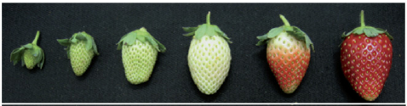
Nehézségek a személyközpontú megközelítés alkalmazása során
A szakemberek tudása
Klienskör szükségleteinek ismerete
  – pl. Autizmus szemüveg
Élethosszigtartó tanulás
Notes:
Eper szimbolika
Amikor megkérdezek egy nagy tapasztalattal és tudással rendelkezező szakembert, hogy mit gondolnak, rendelkeznek-e már elegendő tudással, - a válasz általában az, hogy „még nem”.

Slide 15
Nehézségek a személyközpontú megközelítés alkalmazása során
Az intézményvezetés szemlélete
Honnan-hová?
Vezetői kompetencia
Párkapcsolatok „engedélyezése“
Notes:
Gyakori probléma
„30 éve így csináltuk, tehát működik”, változástól való félelem
Szakember hiány, tudáshiány - „senior” intézmények felkeresése, tapasztalat csere, lehetőségek az együttműködésre
Zavaros kompetencia határok (gondnok, szülő-intézményvezető, gondozó személyzet irányít)
Szakmailag megalapozatlan szabályok, idejétmúlt szemléletek

Slide 16
Nehézségek a személyközpontú megközelítés alkalmazása során
Együttműködés a kliens családjával
Gyász folyamat (Dr. Kálmán Zsófia – Bánatkő)
Együttműködés, kommunikáció – „nézőpont váltás“
Lassú folyamat
Notes:
Gyász folyamat (Dr. Kálmán Zsófia – Bánatkő)
Tagadás és izoláció
Harag. Alkudozás. ...
Depresszió ...
Elfogadás
Együttműködés, kommunikáció – „nézőpont váltás“
Lassú folyamat, több évtizedes hozzot sérelmek és kudarcok nem gyógyulnak meg néhány hét alatt

Slide 17
KÖSZÖNÖM A FIGYELMET
Német-Mikes Andrea
nemet-mikes.andrea@nszi.gov.hu

